Slide 1
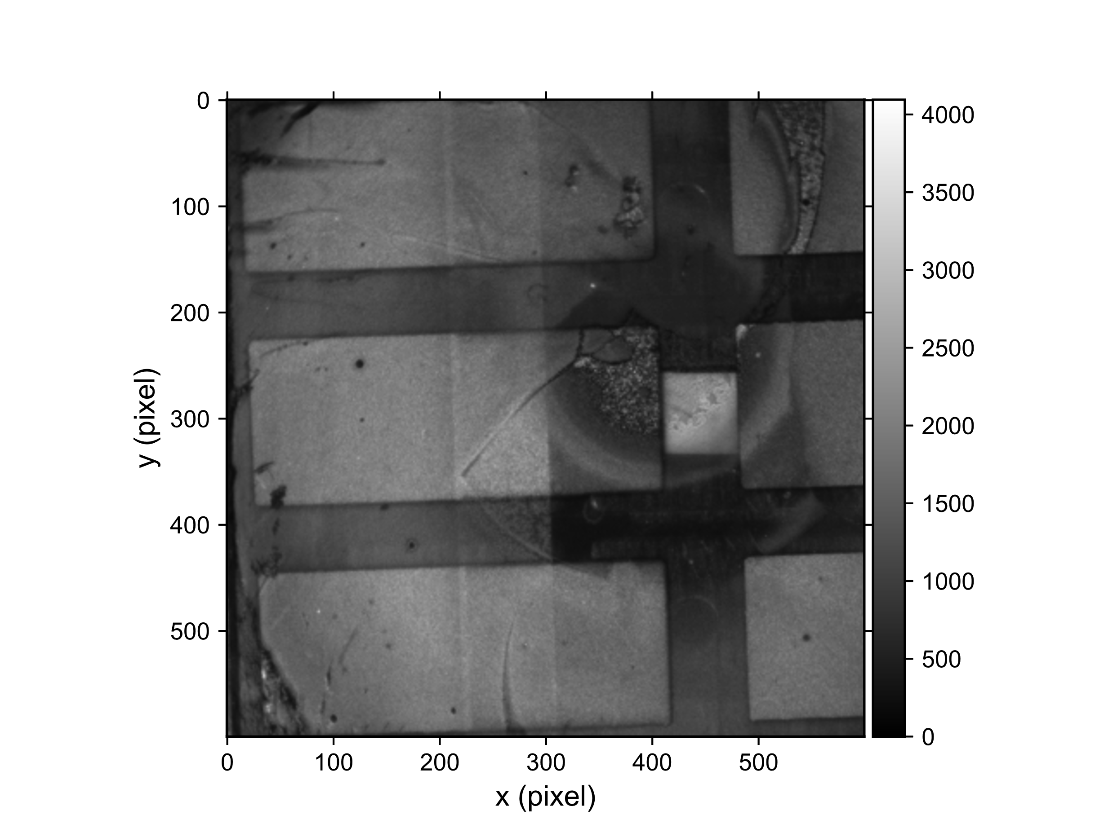
Übersicht G1845
Aktive Zellflächen
Übersicht von Zelle 2, 3, 4
Sicht auf Glasseite (ITO, HTL, Pero)
Mit Licht draufgestrahlt und Kamera aufgenommen
Bei EL Bilder Dunkelbild abgezogen
Substratnummer sehr schlecht/ gar nicht lesbar
- Hoffentlich war es G1845
2
3
4

Slide 2
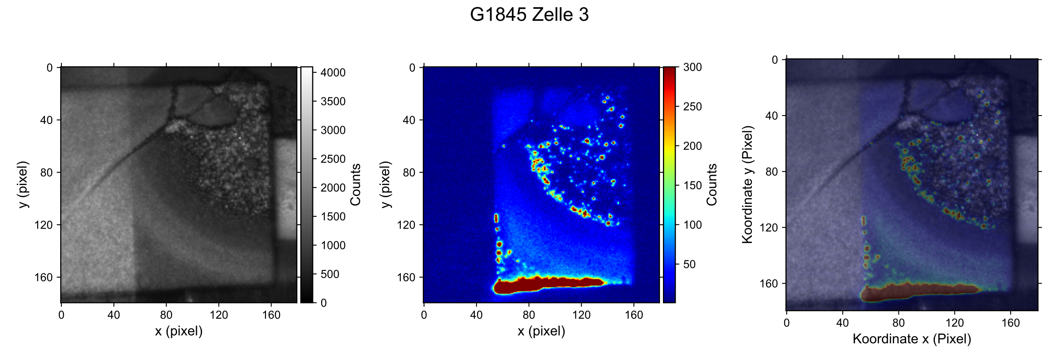
Nasschemische Peros: G1845 Zelle 3
EL in linearer Skalierung bis 300 counts

Slide 3
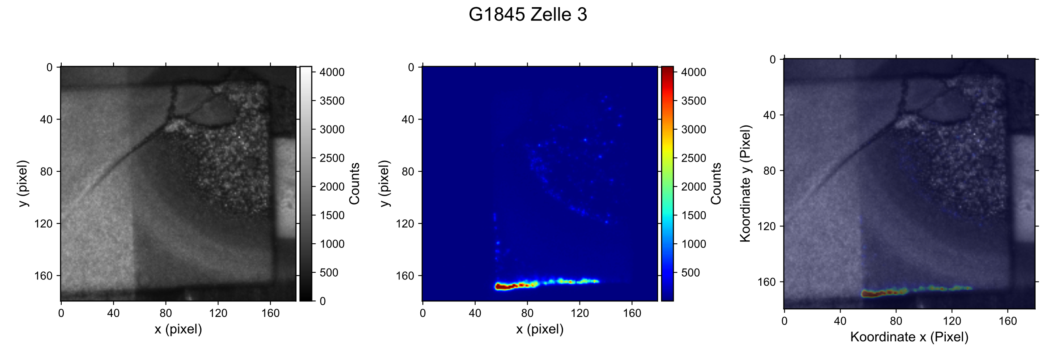
Nasschemische Peros: G1845 Zelle 3

Slide 4
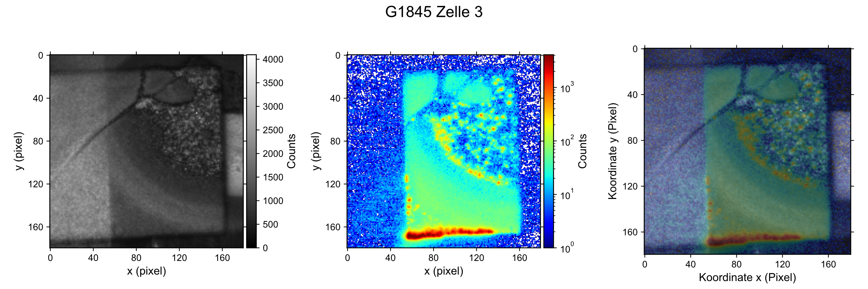
Nasschemische Peros: G1845 Zelle 3
EL in log Skalierung

